Slide 1
藥事服務系統

Slide 2
前端view
病人清單
臨床藥事服務紀錄
服務紀錄統計
申報彙整

Slide 3
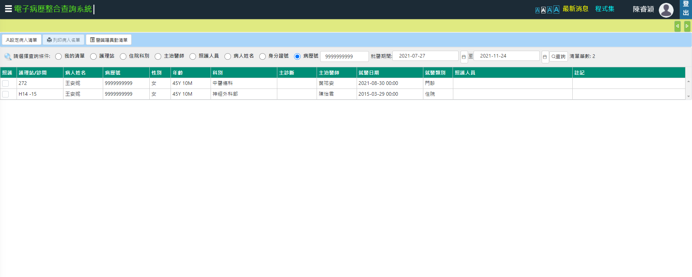
病人清單

Slide 4

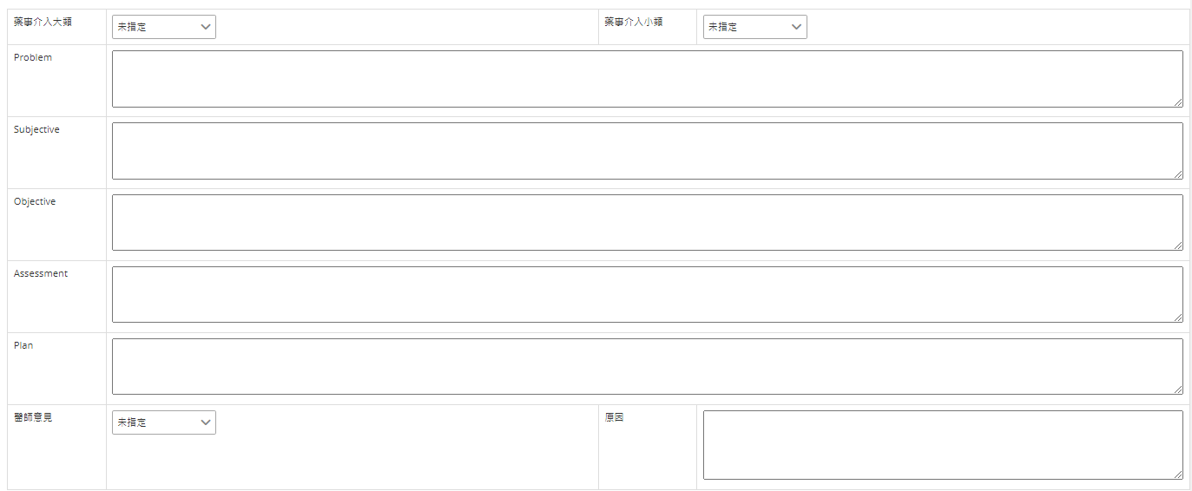
1.建議處方
2.主動建議
3.建議監測
4.用藥連貫性
臨床藥事服務紀錄
新增，修改 跳出視窗
3
5
4
1
1 | 2021-01-01 | 完成 | SCU1-01 | A33666
2 | 2021-01-07 | 暫存 | SCU1-01 | A33666
3.建議監測
T.建議藥品血中濃度監測
2
A. 給藥問題
B. 適應症問題
C. 用藥禁忌問題
D. 藥品併用問題
E. 藥品交互作用
F. 疑似藥品不良反應
G. 藥品相容性問題
H. 其他
I. 不符健保給付規定
J. 用藥劑量/頻次問題
Accept

Slide 5
臨床藥事服務紀錄
序 | 事件名稱
1 | onSearchClick($event)
2 | onRowClick($event)
3 | onAddClick($event)
4 | onSaveClick($event)
5 | onEditClick($event)

Slide 6

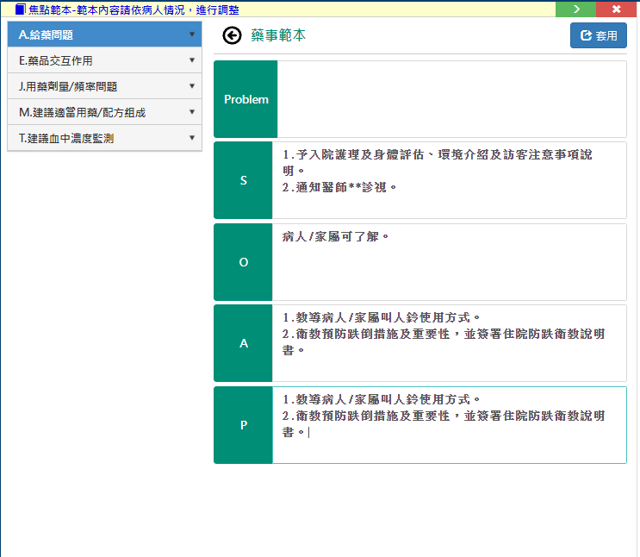
臨床藥事服務紀錄-SOAP範本
SOAP
檢查報告
檢驗報告
藥囑
醫囑
病程記錄
生命徵象
攝入排出
參考文獻
1
2
選擇套用範本類別
確定
3

Slide 7
臨床藥事服務紀錄- SOAP範本
序 | 事件名稱
1 | onSoapRowClick($event)
2 | onApplyTemplate($event)
3 | onConfirmClick($event)

Slide 8
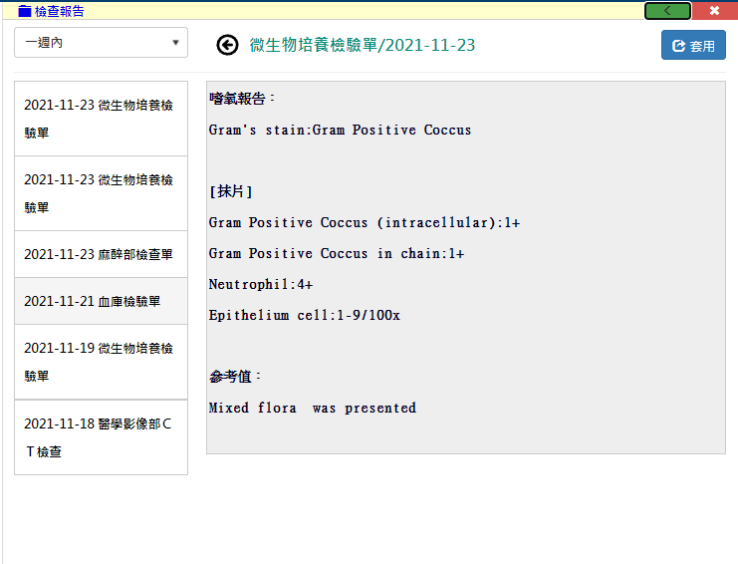
臨床藥事服務紀錄-檢驗報告
SOAP
檢查報告
檢驗報告
藥囑
醫囑
病程記錄
生命徵象
攝入排出
參考文獻
1
2
確定

Slide 9
臨床藥事服務紀錄-檢查報告
序 | 事件名稱
1 | onExamSearchClick($event)
2 | onExamRowClick($event)

Slide 10
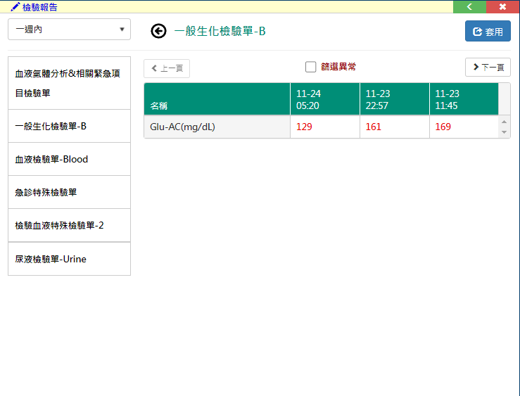
臨床藥事服務紀錄-檢驗報告
SOAP
檢查報告
檢驗報告
藥囑
醫囑
病程記錄
生命徵象
攝入排出
參考文獻
1
2
確定

Slide 11
臨床藥事服務紀錄-檢驗報告
序 | 事件名稱
1 | onLabSearchClick($event)
2 | onLabRowClick($event)

Slide 12


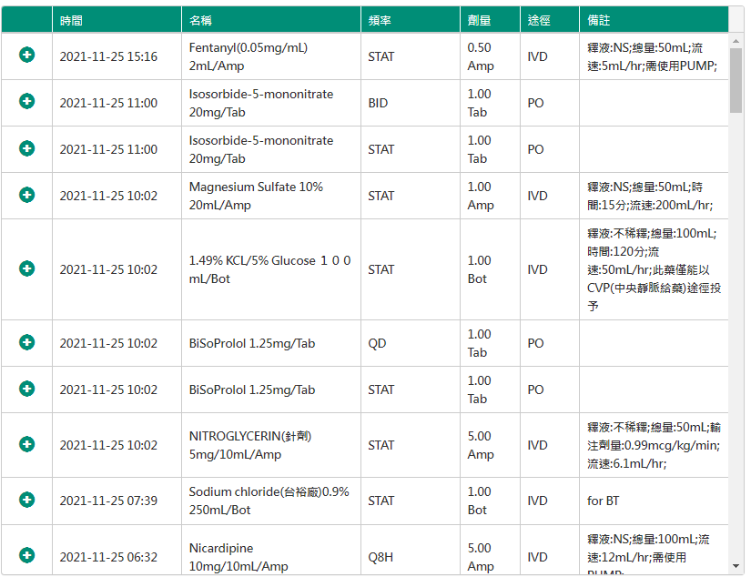
臨床藥事服務紀錄-藥囑
SOAP
檢查報告
檢驗報告
藥囑
醫囑
病程記錄
生命徵象
攝入排出
參考文獻
1
2
確定

Slide 13
臨床藥事服務紀錄-藥囑
序 | 事件名稱
1 | onDrugOrderSearch($event)
2 | onDrugOrderRowClick($event)

Slide 14
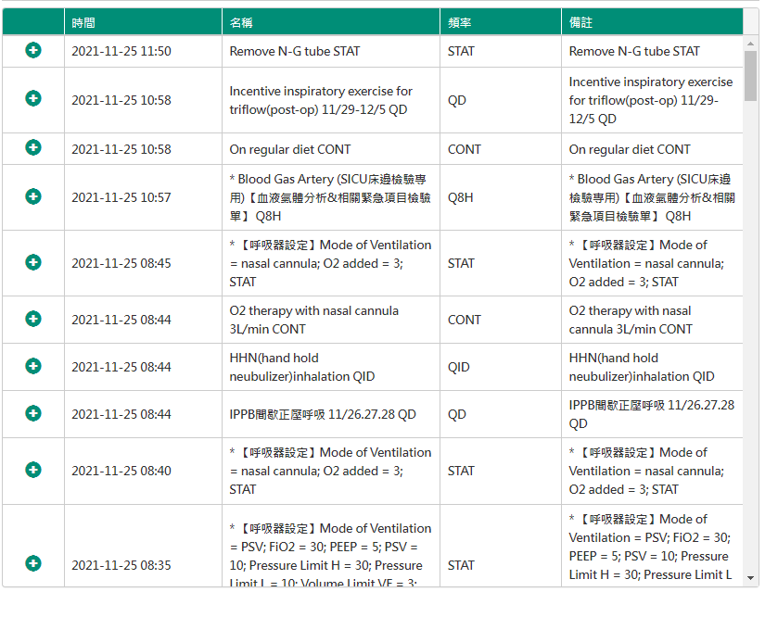
臨床藥事服務紀錄-醫囑
SOAP
檢查報告
檢驗報告
藥囑
醫囑
病程記錄
生命徵象
攝入排出
參考文獻
1
2
確定

Slide 15
臨床藥事服務紀錄-醫囑
序 | 事件名稱
1 | onExamOrderSearch($event)
2 | onExamOrderRowClick($event)

Slide 16
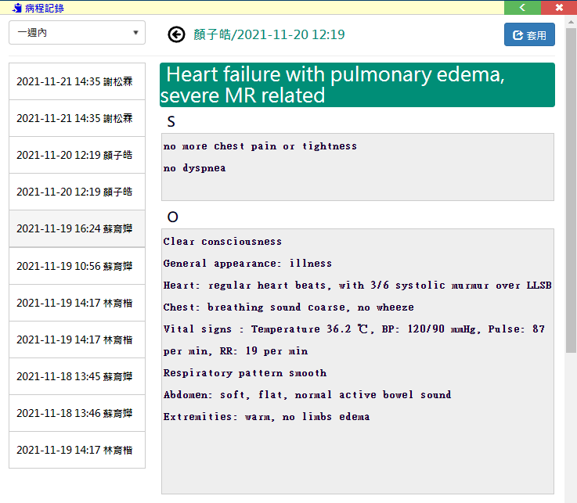
臨床藥事服務紀錄-病程記錄
SOAP
檢查報告
檢驗報告
藥囑
醫囑
病程記錄
生命徵象
攝入排出
參考文獻
1
2
確定

Slide 17
臨床藥事服務紀錄-病程記錄
序 | 事件名稱
1 | onProgressSearch($event)
2 | onProgressRowClick($event)

Slide 18
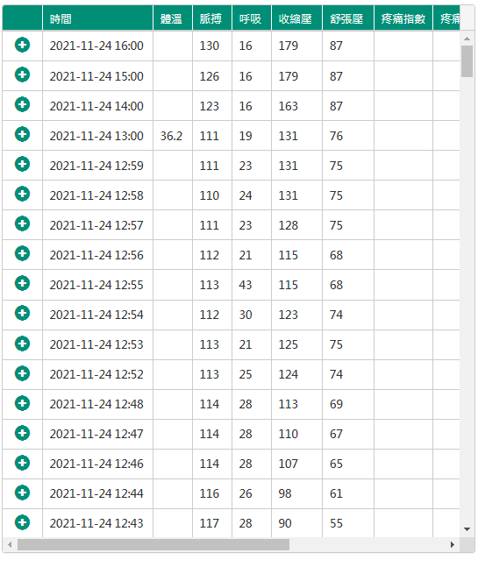
臨床藥事服務紀錄-生命徵象
SOAP
檢查報告
檢驗報告
藥囑
醫囑
病程記錄
生命徵象
攝入排出
參考文獻
1
2
確定

Slide 19
臨床藥事服務紀錄-生命徵象
序 | 事件名稱
1 | onVitalSignSearch($event)
2 | onVitalSignRowClick($event)

Slide 20
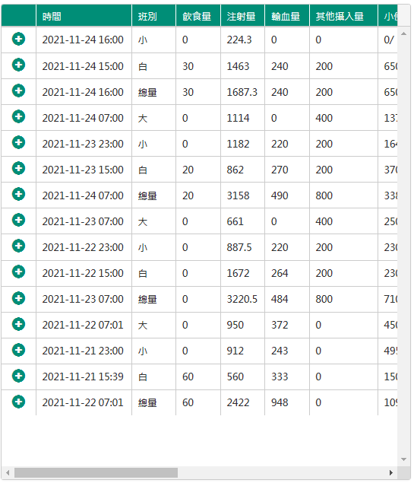
臨床藥事服務紀錄-攝入排出
SOAP
檢查報告
檢驗報告
藥囑
醫囑
病程記錄
生命徵象
攝入排出
參考文獻
1
2
確定

Slide 21
臨床藥事服務紀錄-攝入排出
序 | 事件名稱
1 | onInOutSearch($event)
2 | onInOutRowClick($event)

Slide 22



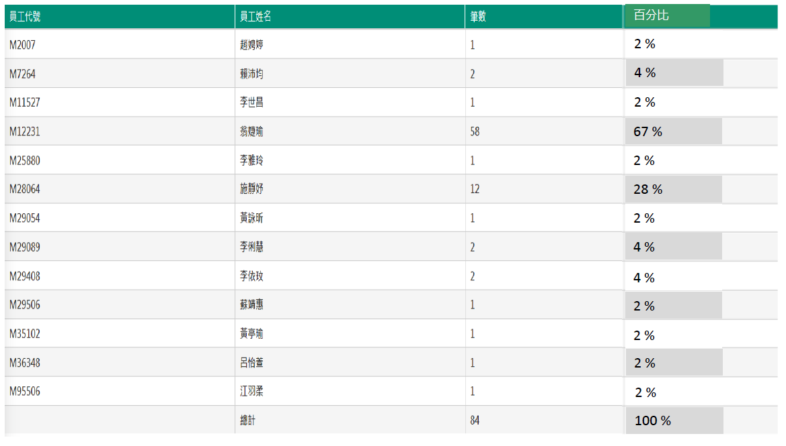
服務紀錄統計
動態欄位
可選擇計算欄位
1.藥師
2.臨床藥事介入大類
3.臨床藥事介入小類
4.醫事人員是否接受
5.申報次數
6.病房
7.藥品
服務紀錄統計
藥師

Slide 23
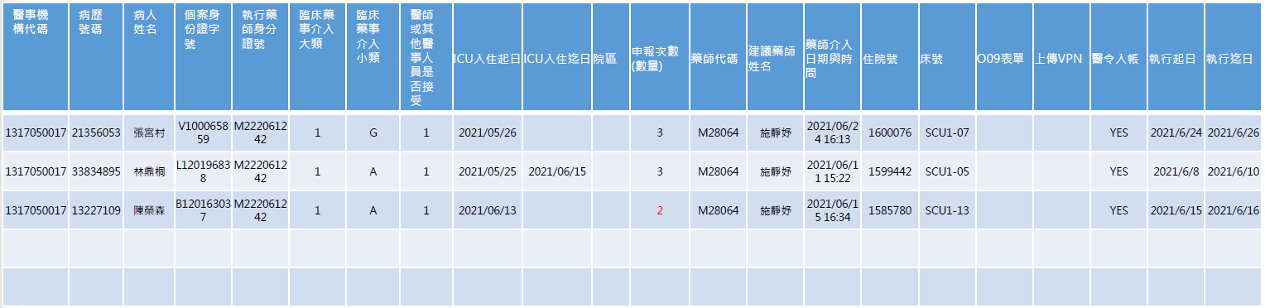
申報彙整
服務紀錄統計

